Slide 1
ক্লাস নং-11
মাল্টিমিডিয়া ক্লাসে সবাইকে
স্বাগতম
Notes:
স্বাগতম এবং শেষের স্লাইডে কনটেন্ট সম্পর্কিত ছবি হলে ভালো হয়।

Slide 2
পরিচিতি
পলাশ কান্তি মজু্মদার
বিএসসি(টেক্সটাইল), এমএসসি(সিএসই), এমএড
ইনস্ট্রাক্টর
জাতীয় পর্যায়ের শ্রেষ্ঠ শিক্ষক(কারিগরি)-২০১৭ ও ২০১৯
চাঁদপুর জনতা হাই স্কুল এন্ড কলেজ
কুমিল্লা সদর দক্ষিণ, কুমিল্লা-৩৫০০
মোবাইল নং- 01878-080572
Email- sp.mazumder78@gmail.com
শ্রেণি : নবম
বিষয় : ড্রেস মেকিং-১
পত্র : প্রথম
অধ্যায় : নবম
সময় : ৫০ মিনিট
তারিখ :
Notes:
এই স্লাইডটি হাইড করে রাখতে পারেন আবার শিক্ষক ইচ্ছে করলে দেখাতেও পারেন।

Slide 3
ছবিটির দেখ এবং বল নিচের পোশাকটির নাম কী?

Slide 4
কোন পোশাকের কাপড় কর্তন করার জন্য ড্রইং করা হয়েছে?
প্রিয় শিক্ষার্থীরা, চিত্রের খন্ডাংশগুলো লক্ষ্য করে দেখ!

Slide 5
ইজার প্যান্ট কাপড় কার্তন করার জন্য!

Slide 6
আজকের পাঠের বিষয়
ইজার প্যান্ট কাটিং
পাঠ: ৮.৫, বোর্ড বই পৃষ্ঠা: ৪২-৪৩
Notes:
শিক্ষক: তাহলে এসো আজ আমরা ইজার প্যান্ট কাটিং নিয়ে আলোচনা করি।

Slide 7
এই পাঠ শেষে শিক্ষার্থীরা...
ইজার প্যান্ট কী তা বলতে পারবে;
ইজার প্যান্টের প্রয়োজনীয় পরিমাপগুলো বলতে পারবে;
ইজার প্যান্টের প্যাটার্ন অংকন করতে পারবে;
ইজার প্যান্ট কাঁটার প্রক্রিয়াটি বর্ণনা করতে পারবে।
Notes:
এই পাঠের উদ্দেশ্য উক্ত শিখনফল অর্জন করা।

Slide 8
ইজার প্যান্ট কী?
ছোট ছেলে-মেয়েদের সবচেয়ে পছন্দনীয় পোশাক হলো ইজার প্যান্ট। ১-৮ বছর বয়সের ছেলে-মেয়েরা সাধারণত পোশাকটি বেশি ব্যবহার করে থাকে। ছোট ছোট ছেলে-মেয়েরা পোশাকটি পরিধান করে বলেই এর নামকরণ হয়েছে ইজার প্যান্ট বলে। ইজার প্যান্ট বিভিন্ন ডিজাইনে তৈরি করা যায় এবং বিভিন্ন উপকরণ এবং নকশা এঁকে সেলাই করে ইজার প্যান্টকে আকর্ষণীয় করে তোলা যায়। কোন কোন ইজার প্যান্টের কোমরে ইলাস্টিক দিয়ে কুঁচি যুক্ত করে থাকে।

Slide 9
ইজার প্যান্ট তৈরির বিভিন্ন অংশের পরিমাপ নিম্নে দেওয়া হলো-
একটি প্রমাণ ইজার প্যান্টের পরিমাপ সমূহ-
যথা-
লম্বা = ১০ ইঞ্চি
হিপ = (২৪+৬) =৩০ ইঞ্চি
বডি রাইজ = ৭ ইঞ্চি
মুহুরী = ১৫ ইঞ্চি

Slide 10
বয়স অনুযায়ী ছেলে-মেয়েদের প্রয়োজনীয় প্রচলিত কিছু পরিমাপ!

Slide 11
একক কাজ
সময়: ৩ মিনিট
ইজার প্যান্টের প্রয়োজনীয় পরিমাপ গুলো উল্লেখ কর?
Notes:
শিক্ষক ইচ্ছে করলে নিজের ইচ্ছে মত একক গ্রহন করতে পারেন অথবা জোড়ায় কাজ দিতে পারেন।

Slide 12
ইজার প্যান্টের প্যার্টান তৈরির চিত্র অংকন!

Slide 13
ইজার প্যান্টের কাপড় কাটিং!

Slide 14
প্রিয় শিক্ষার্থীবৃন্দ, ইজার প্যান্ট কীভাবে কাটিং ও সেলাই করতে হয় তা দেখে নিই!
Link: https://www.youtube.com/watch?v=0YpcJa92eqg
Notes:
স্লাইডে লিংকটি অনলাইনের মাধ্যমে সরাসরি প্রদর্শন করতে পারেন।

Slide 15
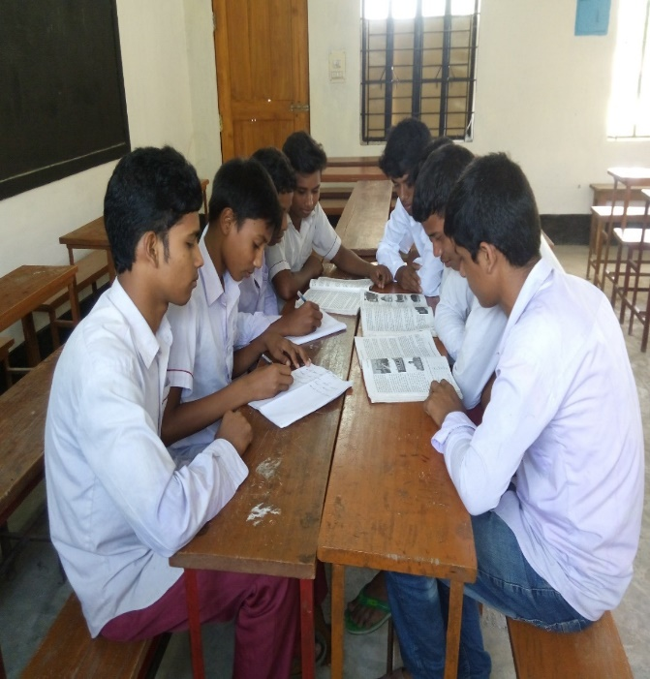
দলগত কাজ
সময়: 5 মিনিট
ইজার প্যান্টের ধারাবাহিক ধাপ বর্ণনা কর।
Notes:
দলগত কাজ দেওয়ার আগে শিক্ষার্থীদের মিশ্র পদ্ধতিতে দল গঠন করে নিবেন।

Slide 16
সময়: 2 মিনিট
আবার চেষ্টা কর
মূল্যায়ন
উত্তর সঠিক হয়েছে
1. ইজার প্যান্ট কাদের পছন্দের পোশাক?
ক. বড়দের পোশাক
খ. ছোট ছেলেদের পোশাক
গ. ছোট ছেলে-মেয়েদের পোশাক
ঘ. ছোট মেয়েদের পোশাক
2. একটি ইজার প্যান্টের কয়টি পরিমাপ গ্রহণ করতে হয়?
ক. ২ টি
খ. ৪ টি
গ. ৬ টি
ঘ. ৮ টি
Notes:
উত্তর গুলোতে ক্লিক করলে সঠিক উত্তর পাওয়া যাবে।

Slide 17
মূল্যায়ন
সময়: 2 মিনিট
ইজার প্যান্ট কী?
৫-৬ বছরের শিশুদের হিপ কত ইঞ্চি হয়?
Notes:
১। শিশু-কিশোর ছেলে-মেয়েদের বটম পোশক হচ্ছে ইজার প্যান্ট ২। ৫-৬ বছেরের শিশুদের হিপ ২৬” হয়ে থাকে।

Slide 18
বাড়ির কাজ
একটি ইজার প্যান্টের বিভিন্ন অংশের প্যাটার্ন তৈরির নিয়ম উল্লেখ কর।
Notes:
বাড়ির কাজ অন্যান্য শ্রেণি কাজের উপর ভিত্তি করে দিতে হবে।

Slide 19
ডিজিটাল শ্রেণিতে সবাইকে ধন্যবাদ
Notes:
স্বাগতম এবং শেষের স্লাইডে কনটেন্ট সম্পর্কিত ছবি হলে ভালো হয়।

